Slide 1
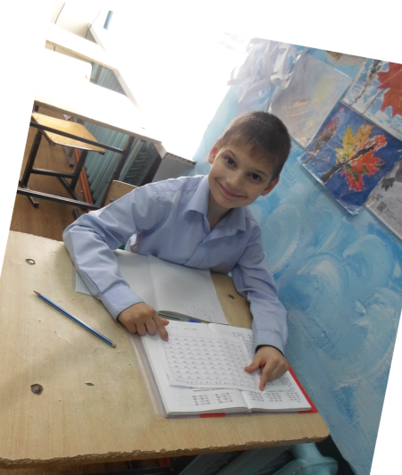
Использование современных педагогических технологий при проведении самоподготовки и внеклассных мероприятий в условиях школы – интерната
Воспитатель Куцева Л.В.
11 января 2018 год

Slide 2
Термин «технология» в педагогику ввел А.С. Макаренко. Он считал, что настоящее развитие педагогической науки связано с ее способностью «проектировать личность», то есть четко предусматривать те ее качества и свойства, которые должны сформироваться в процессе воспитания. Определенность целей дает возможность перейти к четкой технологии воспитания.
«Я под целями воспитания понимаю программу человеческой личности, программу человеческого характера... Я считаю, что мы, педагоги, должны иметь такую программу человеческой личности, к которой необходимо стремиться».
А. С. Макаренко

Slide 3
Что такое технология?
- Педагогическая технология - это системный метод создания, применения и определения всего процесса преподавания и усвоения знаний с учетом технических и человеческих ресурсов и их взаимодействия, ставящий своей задачей оптимизацию форм образования.
Технология воспитания - это строго обоснованная система педагогических средств, форм, методов, их этапность, нацеленность на решение конкретной воспитательной задачи. Каждое задание имеет адекватную технологию воспитания. Изменение задания ведет к изменению технологии.

Slide 4
Признаки технологии воспитания
Технология воспитания предполагает целостную реализацию воспитательных задач: формирование физически здоровой, духовно богатой, высоконравственной, образованной личности (патриота России, уважающего традиции и культуру своего и других народов, права и свободы человека, ответственность перед собой и обществом); формирование целостного научного мировоззрения (экологическая культура, вхождение в открытое информационнно- образовательное пространство); разностороннее развитие детей (их познавательных интересов, творческих способностей, общеучебных умений, навыков самообразования), создание условий для самореализации личности.

Slide 5
современные образовательные технологии
- Развивающего обучения;
-проблемного обучения;
-разноуровневое обучение;
-коллективная система воспитания;
-технологию изучения изобретательских задач (ТРИЗ);
-исследовательские методы в обучении;
-проектные методы обучения;
- Игровые технологии: ролевые, деловые и других видов обучающих и развивающих игр;
-обучение в сотрудничестве (командная, групповая работа;
-информационно-коммуникационные технологии;
-здоровьесберегающие технологии;
- технологии;
- Технология воспитания этической культуры;
- Педагогика творчества.

Slide 6
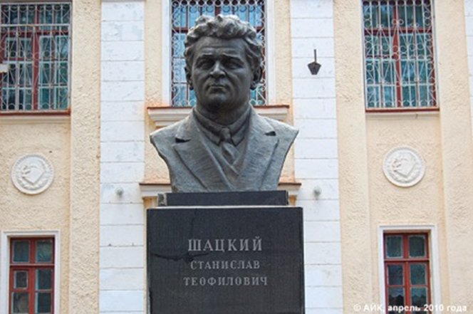

Школа как центр воспитания в социальной среде: педагогика С. Т. Шацкого

Slide 7
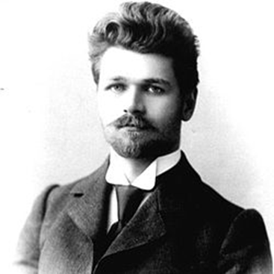
Великие педагоги о коллективе:
С.Т. Шацкий
В 1905 году С.Т. Шацкий впервые создал под Москвой детскую летнюю трудовую колонию, а в 1911 году это была уже колония "Бодрая жизнь", где в полной мере действовало "организованное детское сообщество". С. Т. Шацкий так определял его основные признаки:
- "внутренняя общность", единство педагогов и детей, преодоление "смыслового барьера" между ними;
- "нейтрализация аморальных сил" в детской среде, создание своей "Конституции", установление позитивных и принятых всеми правил;

Slide 8
Школьная жизнь, напряженная и интересная деятельность, подчиненная строгому режиму, наполненная разумным содержанием (трудом, самообслуживанием, игрой, искусством, спортом).

Slide 9
В Своей работе использую элементы технологии Коллективного воспитания Шацкого.
Шацкий утверждал, что обучение и воспитание тогда приносит пользу, когда ставит личностно значимые проблемы и помогает их решать. Детей не нужно изолировать от острых современных вопросов, а нужно учить их справляться с ними, опираясь на общечеловеческие идеалы и ценности.
Детский труд, по его мнению, имеет воспитательное значение в первую очередь. Учащиеся овладевают различными формами трудовой деятельности, поскольку это поможет им в дальнейшем решать хозяйственные и производственные вопросы.

Slide 10
Системно - деятельностный подход в воспитании как основа реализации ФГОС
Человека нельзя “сделать”, “ произвести”, “вылепить” как вещь, как продукт, как пассивный результат воздействия извне, но можно только обусловить его включение в деятельность, вызвать его собственную активность и исключительно через механизм этой его собственной (совместно с другими людьми) деятельности он формируется в то, что делает его эта деятельность.
Г.С.Батищев

Slide 11
Суть воспитания с точки зрения деятельностного подхода заключается в том, что в центре внимания стоит совместная деятельность детей и взрослых по реализации вместе выработанных целей и задач. Совместный поиск ценностей, норм, законов жизни в процессе деятельности и составляет содержание воспитательного про­цесса, реализуемого в контексте деятельностного подхода.

Slide 12
Ещё одной особенностью использования деятельностного метода является необходимость предварительной подготовки детей в плане развития у них мышления, речи, творческих способностей, познавательных мотивов деятельности. Специальная работа в этом направлении предусмотрена в течение всех лет обучения детей в школе - интернате.

Slide 13
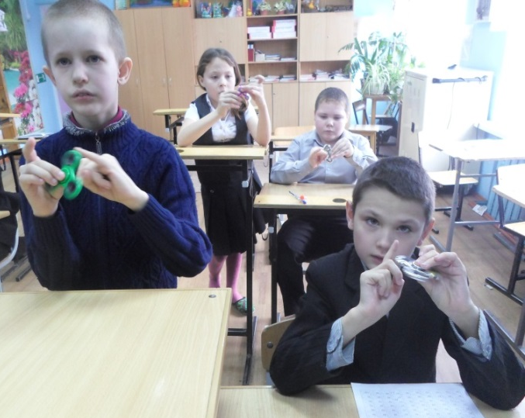

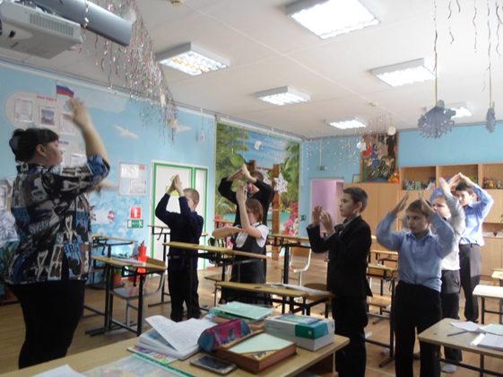
Здоровьесберегающие технологии
Физ. минутки

Slide 14
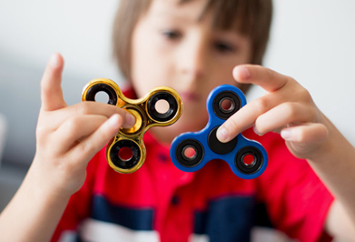
Почему спиннер?
Спиннер — это не просто игрушка, но у нее есть полезные свойства. Спиннер — это небольшая игрушка, являющая своего рода тренажером для кисти рук, она развивает моторику рук и оказывает антистрессовое воздействие на организм. Помогает сосредоточиться, снять раздражение.

Slide 15
Виды прогулок
Спортивная прогулка. Во время такой прогулки дети играют в спортивные игры.
Прогулка-наблюдение. Её основное содержание чаще связанно с целенаправленным наблюдением учащихся за сезонными изменениями в природе.
Прогулка – экскурсия. Её назначение – ознакомить младших школьников с историей своего города, района, достижениями в науке , искусстве. Главное в такой прогулке – не само обозрение достопримечательного объекта, а разговор с детьми.
Прогулка – творчество. Определяющая задача этого вида прогулок – вызвать у детей эмоциональный подъём и организовать их творческую деятельность.

Slide 16
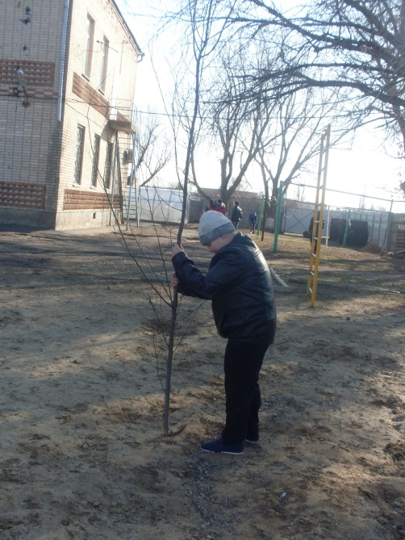
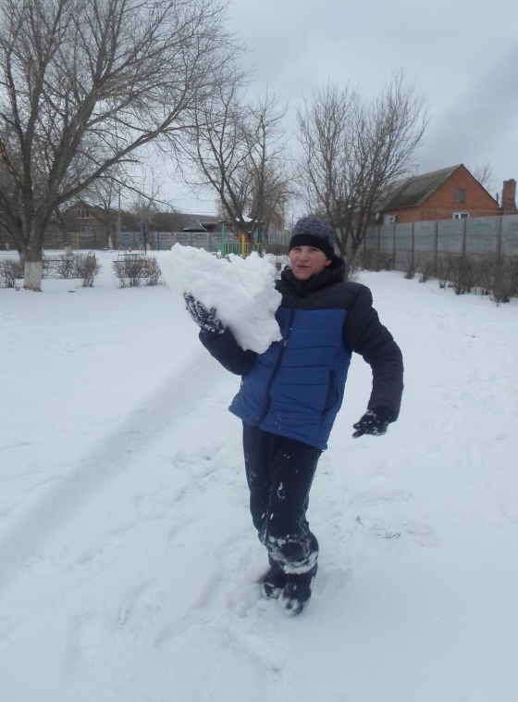
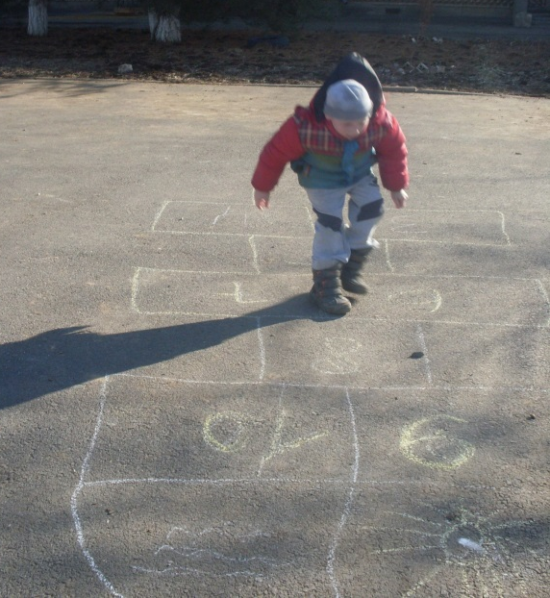
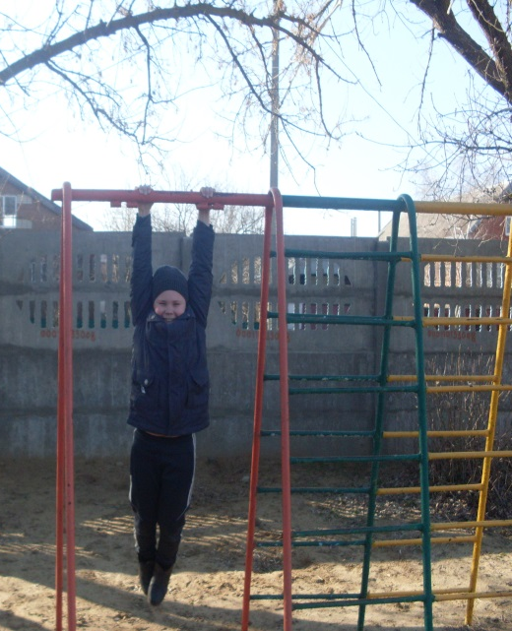
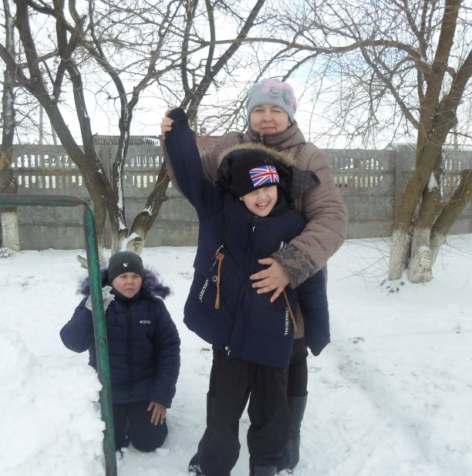
Виды прогулок

Slide 17
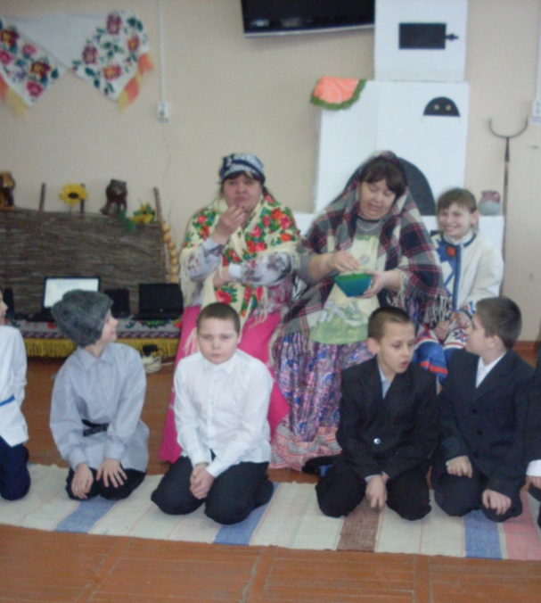
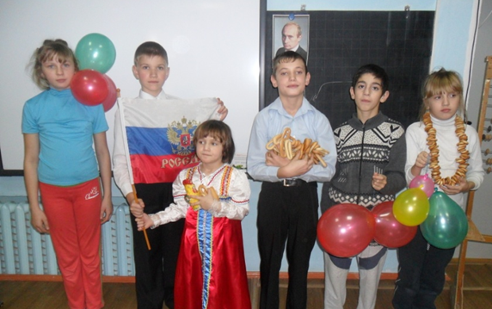
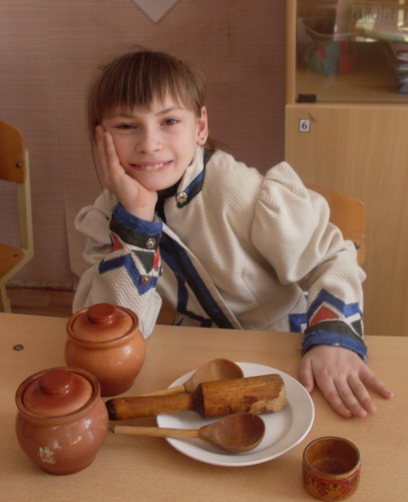
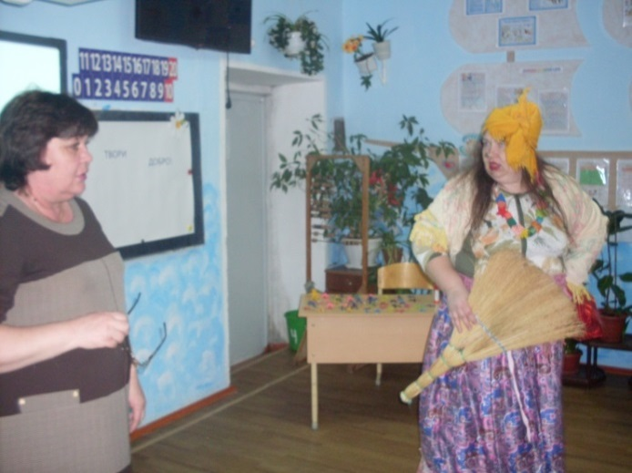
Элементы театрализации

Slide 18
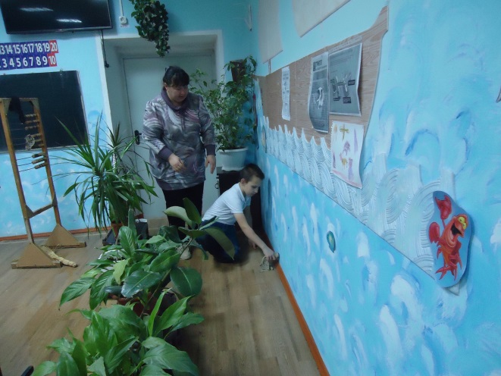
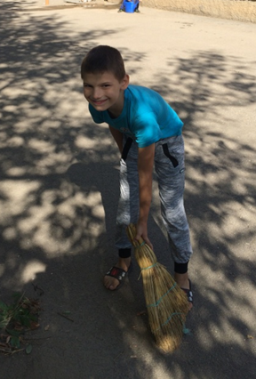
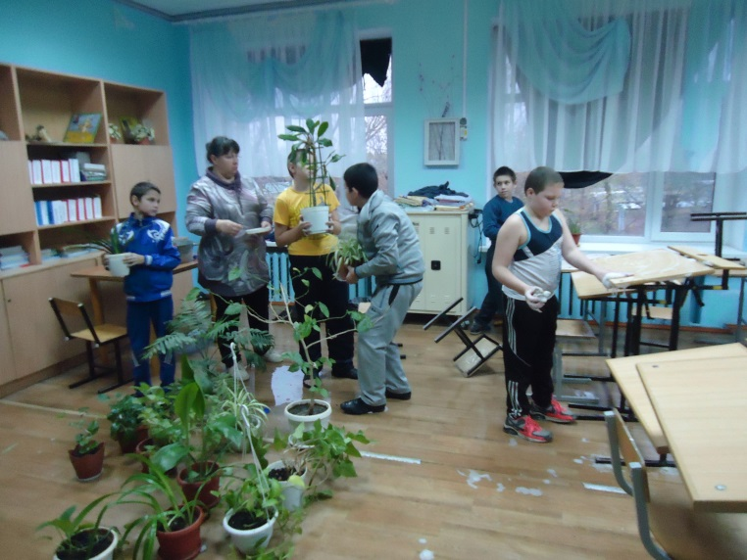
Трудовое воспитание

Slide 19
Интернет – ресурсы
1. http://xn--i1abbnckbmcl9fb.xn--p1ai/%D1%81%D1%82%D0%B0%D1%82%D1%8C%D0%B8/607002/
2. http://xn--i1abbnckbmcl9fb.xn--p1ai/%D1%81%D1%82%D0%B0%D1%82%D1%8C%D0%B8/645872/
3. http://n-shkola.ru/articles/view/38
4. https://moluch.ru/conf/ped/archive/147/7130/
5. https://superinf.ru/view_helpstud.php?id=732

